Slide 1

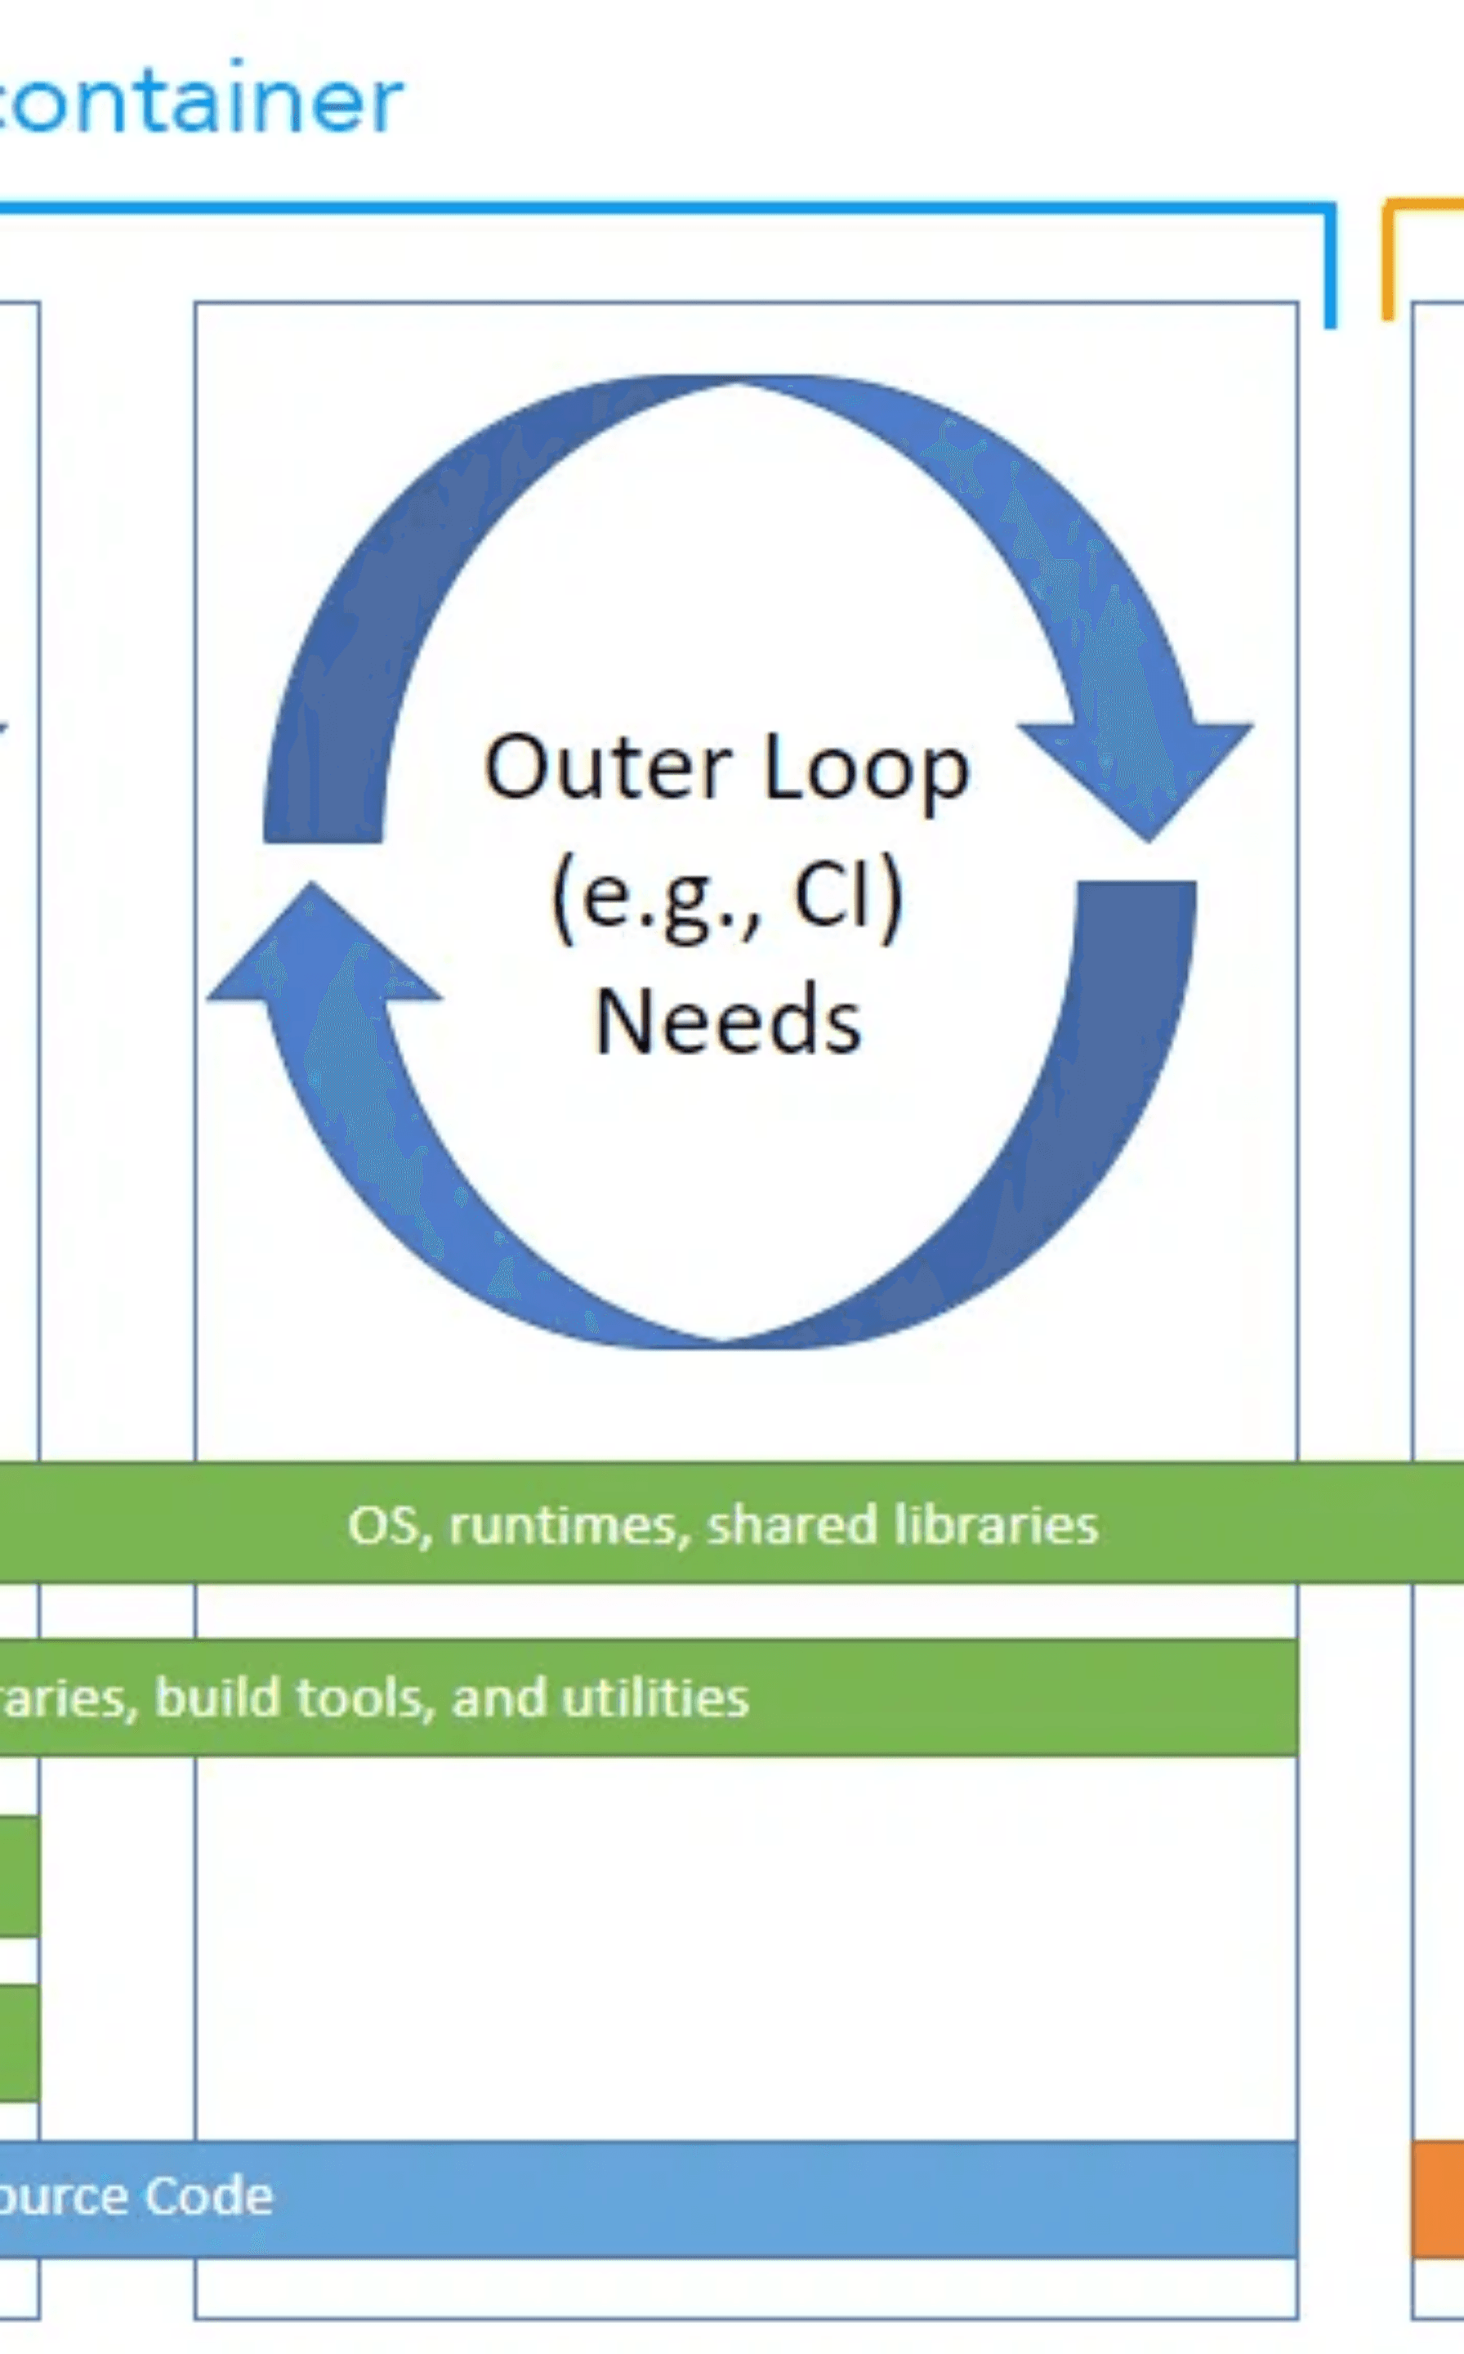
Sister2 PoC:
Dev Containers
構成と実務知見
実作業で得た知見の整理
2026.01.31 | Development Team

Slide 2

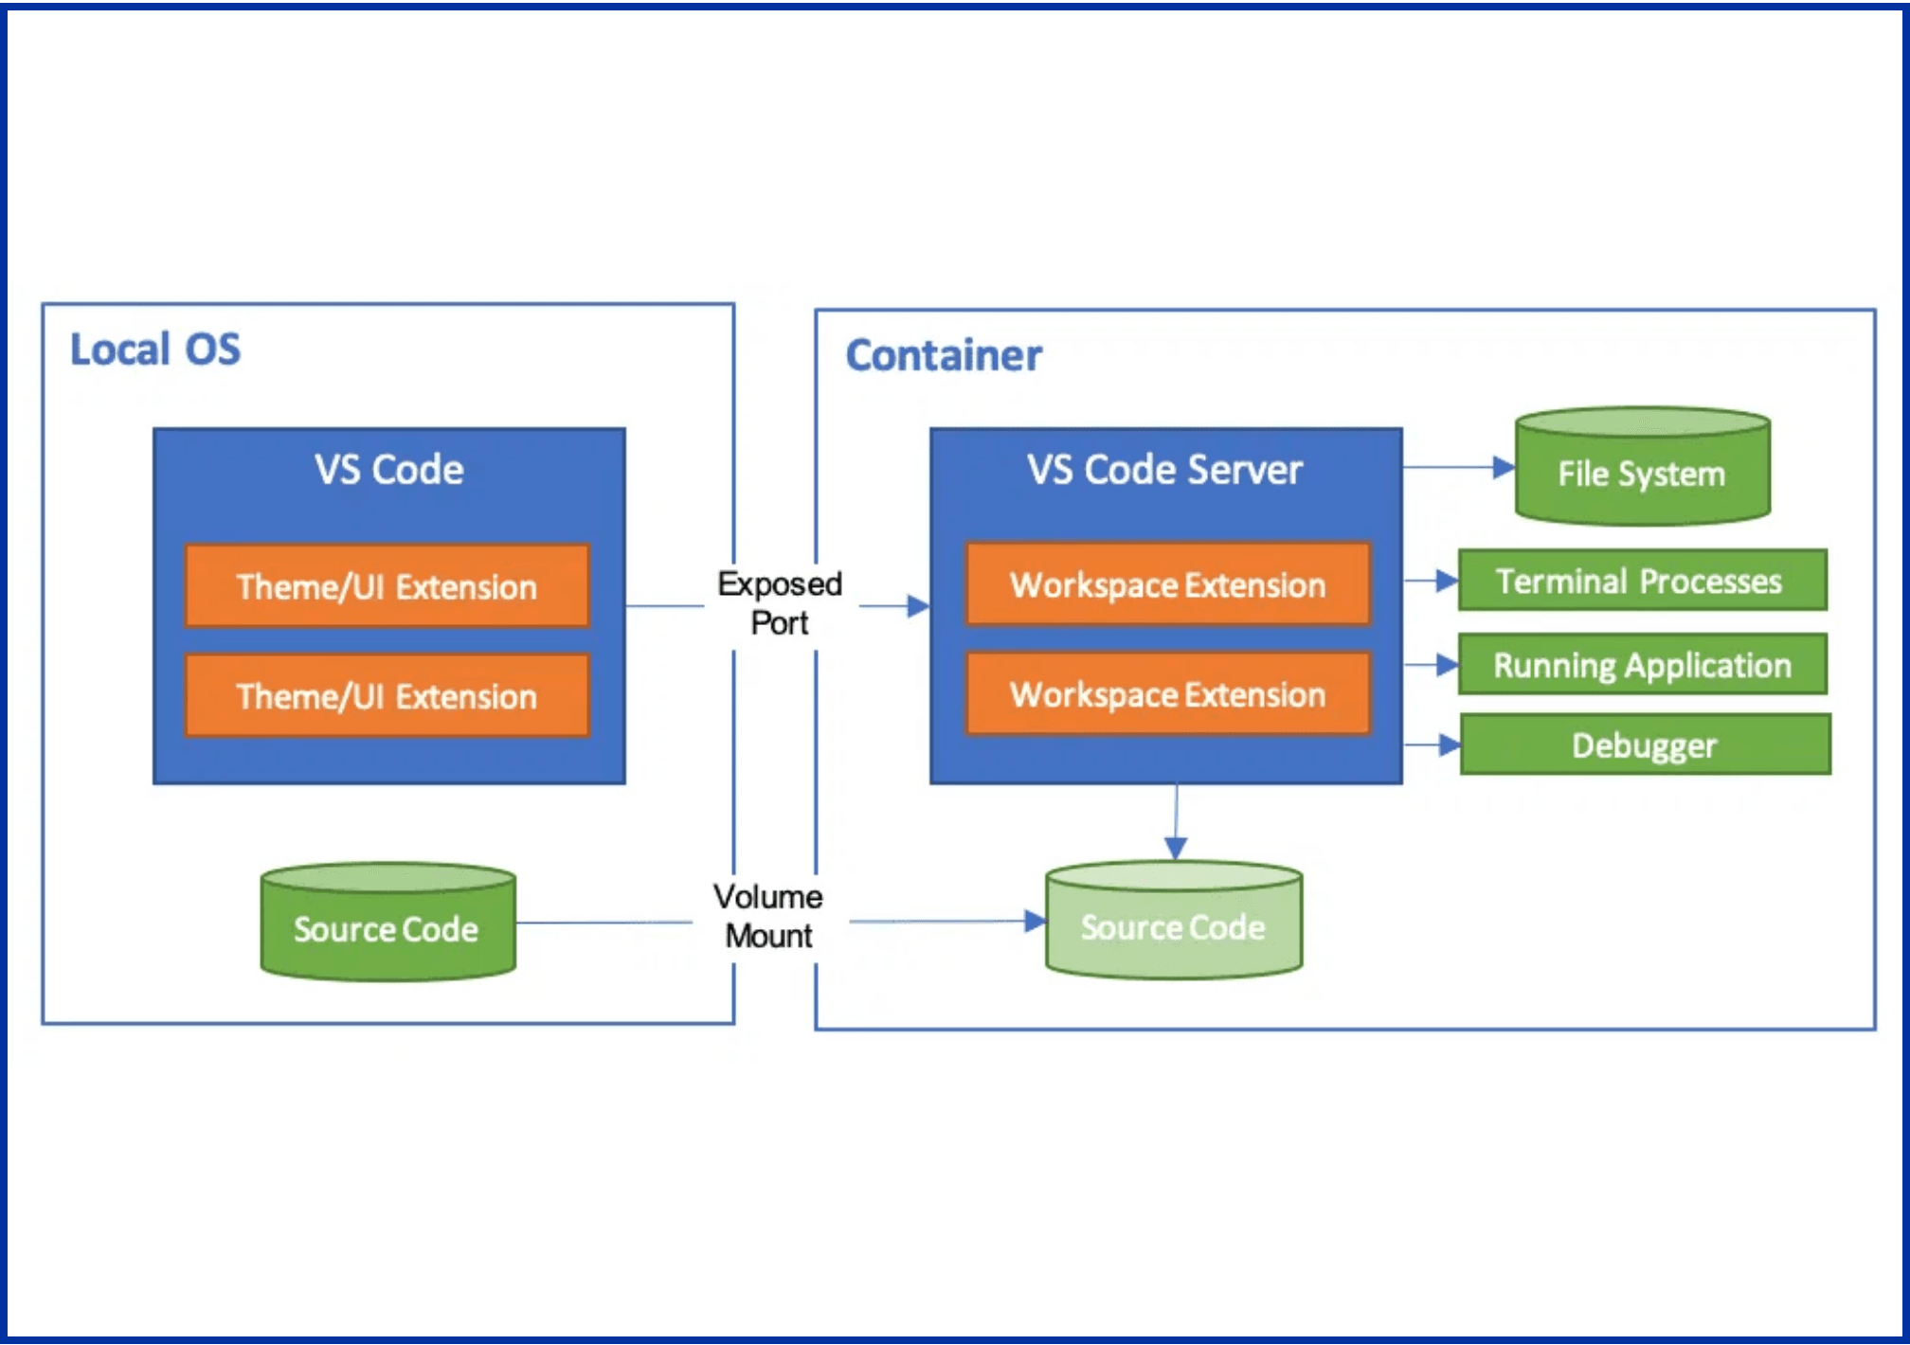
Dev Containers の役割とメリット
開発環境の完全な再現性
チーム全員が同一の OS、ライブラリ、ツール群（Node.js 24 / Python 3.14）で作業可能。環境差異によるバグを排除します。
ローカル環境の汚染防止
ホストマシンに直接言語ランタイムをインストールせず、コンテナ内で完結。複数のプロジェクト間でのバージョン競合を防ぎます。
オンボーディングの高速化
devcontainer.json に定義された設定により、VSCode で開くだけで環境構築が完了。初日の「環境構築」を数分に短縮。

Slide 3

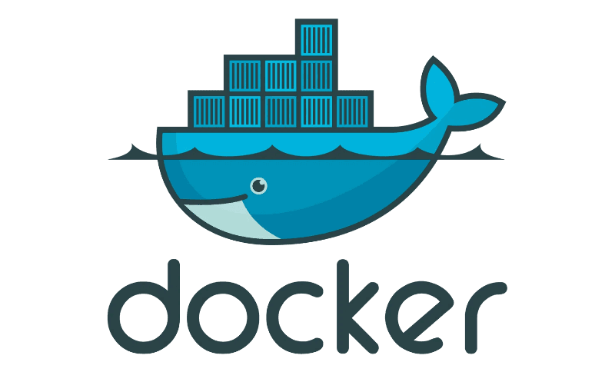
システム構成: monorepo と docker-compose
サービス分離の徹底
DIRECTORY STRUCTURE
docker-compose.yml で frontend と backend を個別のサービスとして定義。各サービスに必要な依存関係を分離しつつ、同一ネットワーク内での通信を確保。
/ project-root
├── frontend/
├── backend/
├── infra/
└── docs/
開発効率の向上
monorepo 内の全コードを管理しつつ、必要なサービスだけをコンテナとして立ち上げることが可能。リソースの最適化と開発の柔軟性を両立。

Slide 4

sleep infinity の意図とコンテナの永続化
services:
app:
command: sleep infinity
コンテナの維持
アタッチ運用の前提
柔軟なプロセス管理
メインプロセス（サーバー等）が起動していない状態でも、コンテナを終了させずに常駐させ続けるための設定です。
VSCode Dev Containersがコンテナに接続し、シェル操作やデバッグを行うための安定した「土台」として機能します。
アプリケーションサーバーの起動・停止を、コンテナ自体の再起動なしに自由に行えるため、開発サイクルが高速化します。

Slide 5

マウント挙動: .:/workspace で全体が見える理由
ルートマウントの採用
全体俯瞰と同期の仕組み
プロジェクトのルートディレクトリ（.）をコンテナ内の /workspace に直接マウントしています。
全体俯瞰のメリット:
frontend コンテナでの作業中に、docs/ の仕様書を確認したり、infra/ の設定を調整したりすることがシームレスに行えます。
- .:/workspace:cached
これにより、特定のサービスコンテナ内にいながら、monorepo 全体のファイル構造にアクセス可能です。
双方向同期:
ホスト（PC）側での変更も、コンテナ内での変更も、Bind Mount により即座に双方向へ反映されます。

Slide 6


VSCode 操作手順: コンテナへの入り方
01
Reopen in Container
ホスト側でプロジェクトフォルダを開いた状態で、コマンドパレットから実行。devcontainer.json に基づいてコンテナ環境を立ち上げ、再接続します。
02
Open Folder in Container
コンテナが既に起動している場合、コンテナ内の絶対パス（例: /workspace）を直接指定して開きます。
03
推奨フロー
初回構築時は「Reopen」を使用し、2回目以降は VSCode の「リモートエクスプローラー」から既存のコンテナを選択して接続するのが最もスムーズです。

Slide 7

注意点: アタッチは「1サービス」が基本
作業の切り替え
1
SERVICE
backend のデバッグや言語固有の機能（IntelliSense等）が必要な場合は、backend サービス用の Dev Container に入り直す必要があります。
VSCode の制約:
1ウィンドウにつき
1コンテナのみ
リソース管理
複数のコンテナを同時に立ち上げる（マルチウィンドウ運用）場合は、ホストマシンのメモリ消費に注意が必要です。
推奨運用
基本は frontend コンテナで全体を俯瞰し、重いバックエンド開発時のみ切り替える運用が効率的です。

Slide 8

よくある質問 (FAQ) - その1
QUESTION 01
QUESTION 02
「/workspace はどこにある？」
「front コンテナで back のコードを編集したら反映される？」
ANSWER
ANSWER
コンテナ内のルート直下にあります。ホスト側のプロジェクトルートがそのまま投影されており、monorepo 全体のファイルにアクセス可能です。
はい。マウントによりファイル自体は変更されます。ただし、backend のサーバープロセスは別コンテナで動いているため、ホットリロード等は機能しません。

Slide 9
よくある質問 (FAQ) - その2
QUESTION 03
QUESTION 04
「Node.js や Python のバージョン管理は？」
「拡張機能が動かない」
ANSWER
ANSWER
devcontainer.json の features プロパティで Node.js 24 と Python 3.14 を導入しており、自動でパスが通ります。Dockerfile を汚さず管理可能です。
拡張機能はコンテナごとにインストールが必要です。devcontainer.json の customizations.vscode.extensions に記述することで、環境構築時に自動インストールされます。

Slide 10


やったこと（実作業のまとめ）
環境定義
ツール導入
マウント設計
devcontainer.json と docker-compose.yml を密に連携。frontend/backend のマルチサービス構成を monorepo 内で最適化しました。
Dev Container Features を活用。Node.js 24 や Python 3.14 などの最新ランタイムを、Dockerfile 記述なしで即座に導入。
monorepo 全体を見渡せるよう、ルートディレクトリを /workspace に固定。サービスを跨いだコード参照を容易にしました。
Environment Defined

Slide 11




気づき（実務上の発見）
分離の重要性
sleep infinity
の利便性
VSCode の
高い親和性
frontend と backend を個別のコンテナに分けることで、Node.js と Python の依存関係の衝突を完全に回避できました。
開発中にサーバーがクラッシュしてもコンテナ自体は落ちないため、即座に再起動やログ調査が可能になり、復旧が早まりました。
Dev Containers 拡張機能により、コンテナ内であることを意識させない、ローカルと遜色ない操作感で開発に集中できました。

Slide 12

注意点（トラブル回避のために）
01. Switching
02. Cache
03. Permissions
コンテナの切り替え
ビルドキャッシュ
パーミッション
サービスを跨ぐ作業（API定義変更とフロント実装など）では、VSCodeウィンドウの切り替えが発生します。これを前提としたワークフローを構築してください。
Dockerイメージのビルド時にキャッシュが効きすぎ、設定変更が反映されないことがあります。構成変更時は「Rebuild Container」を推奨します。
Linux環境ではマウントしたファイルの権限に注意が必要です。基本はVSCodeが適切に処理しますが、手動でのchmodが必要なケースも稀にあります。

Slide 13

まとめと今後の展望
さらなる環境統合
ACHIEVEMENT
infra/ 周りのツール（Terraform, AWS CLI等）も features に追加し、インフラ作業の再現性も向上させます。
Sister2 PoC の標準環境として、Dev Containers を導入。
「誰でも・すぐに・同じ環境で」開発をスタートできる基盤を確立しました。
継続的なブラッシュアップ
チームからのフィードバックを元に、devcontainer.json や拡張機能設定を常に最適化し続けます。
SISTER2 POC DEVELOPMENT TEAM

